Slide 1
Índice
Introdução aos fundamentos do planeamento de transportes e ao Visum
Modelo de rede em Visum – estrutura e processamento. Explicação dos objetos de rede e correlação entre os elementos básicos.
Verificação da rede e validação
Importar dados de rede a partir de outras aplicações (importar shape files)
Parâmetros gráficos do Visum – introdução.
Procedimentos de alocação – modelação da decisão na escolha de caminhos para o transporte privado
Funções de degradação da velocidade
Funções de impedância
Procedimentos de alocação em detalhe: Incremental, Equilíbrio, Equilíbrio LUCE, Equilíbrio Lohse
Vista genérica dos outros procedimentos: Estocástica, Equilíbrio Dinâmico do Utilizador, Estocástica Dinâmica
Procedimentos simples de alocação de transporte coletivo
Gestão de Cenários (definição de projeto)
Definição de caso de aplicação básica
Geração de cenários e descrição de dependências
Apresentação de resultados em Visum
Visualizações gráficas das alocações (flow bundles, isócronas, volumes de viragem e visualização de diferenças)
Layout de mapas e planos
Matrizes skim – tempo de viagem, distância de viagem, tempos de acesso e egresso
Classificação de matrizes - Distribuições de tempos de viagem e de distâncias de viagem
Correção de matrizes com o TFlowFuzzy
Avaliação de cenários
Impressão de resultados

Slide 2
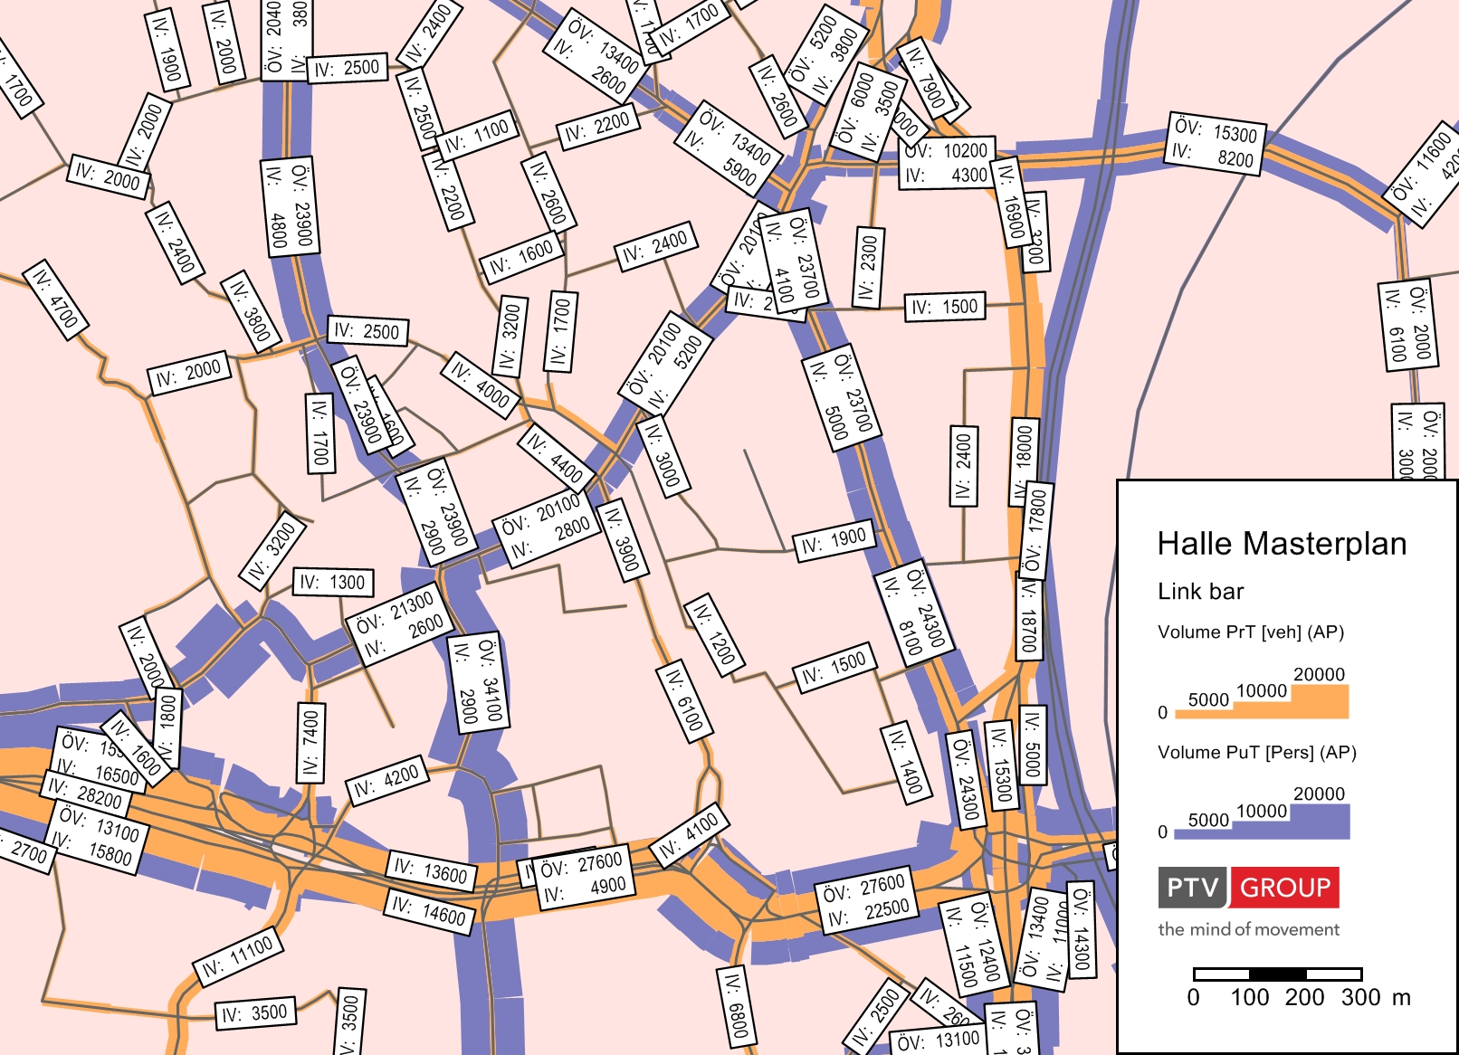
Notes:
Funções e análise de alocações
O objetivo de hoje é a análise do modelo de rede baseado nos volumes.
Que funções podem ser comparadas?
Quais são as possibilidades de descrição da impedância?
Que métodos estão disponíveis para avaliar a demanda no modelo e para calcular a alocação?

Slide 3
Índice
Funções e alocações
Gestor de cenários
Notes:
Funções e métodos de alocação, como são modeladas as viagens de O para D num modelo macroscópico de tansportes num modelo?
Gestor de cenários, uma ajuda preciosa – um “personal assistant” para o utilizador. Vários aspetos são tratados de forma automática pelo que o utilizador se pode concentrar no essencial.

Slide 4
Funções
Notes:
1-6 Funções
Como são tratadas as viagens de O para D num modelo de rede macroscópico?
Descrição das funções volume atraso (Volume delay functions (VDF)) e descrição dos métodos de alocação e sua avaliação na rede com base na demanda atual.

Slide 5
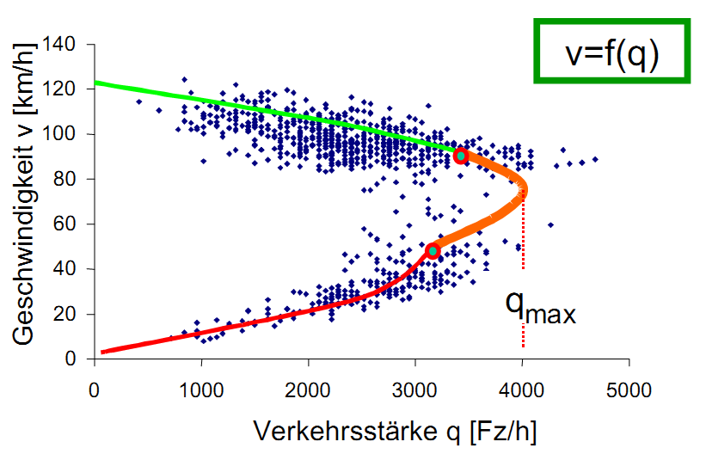
Diagrama volume-velocidade – relação fundamental
Velocidade v [km/h]
Volume q [veh/h]
Notes:
Diagrama volume-velocidade
É a base para a definição da função de degradação de velocidade.
Em geral, pretendemos compreender o comportamento do tráfego, isto é, as escolhas de caminho feitas pelos utilizadores a partir do conhecimento da situação do tráfego geral na rede, em especial quando esta está perto do limite (qmax).
A partir destes diagramas não é evidente que haja uma função óbvia ao longo de toda a curva – pelo contrário, diferentes curvas de regressão podem ser assumidas para diferentes condições de tráfego.
Akcelik desenvolveu em 1964 a função BPR cuja formula é tcur = t0 • (1 + α • (q/qmax)β). Nesta função ele escolheu para as variáveis os valores α = 0.15 e β = 4.00
No entanto, esta função resulta de contagens. O nosso objetivo é suposto ser as condições de tráfego e o comportamento na escolha de caminho em resultado do modelo de observação. Isto quer dizer a função input deverá conduzir ao resultado “correto” mais tarde.

Slide 6
Diagrama velocidade-saturação
Notes:
Diagrama velocidade-saturação
Este diagrama mostra a relação entre o grau de saturação e a velocidade em analogia ao anterior gráfico (volume-velocidade). Há medida que o volume aumenta é expectável que a velocidade decresca.
O Grau de saturação descreve a relação entre q e qmax.

Slide 7
Funções de degradação de velocidade (volume delay function)
Efeito de b 
Efeito de c ⬄
Efeito de a 
Notes:
Funções de degradação de velocidade (Volume delay function)
A base para os procedimentos de alocação no transporte privado é a seleção da função de degradação da velocidade (volume delay function - VDF), as quais podem ser definidas para cada elemento da rede.
As VDF podem ser definidas para:
Arcos
Nós
Viragens
Conectores
Nós Principais
Viragens principais
A descrição matemática da primeira função é :
tcur=t0 • {1 + a • [q/(c • qmax)]b}
Esta função é chamada BPR (Bureau of Public Roads) e foi a primeira curva de regressão publicada no HCM (Highway Capacity Manual) de 1964.

Slide 8
Exemplo de diferentes funções usadas pelo INRETS (França)
Notes:
VDF no Visum
Funções VDF pré-definidas podem ser utilizadas no Visum. Para além das várias funções BPR, existem também outros exemplos, como as funções do Instituto Francês de Pesquisa sobre Transportes e Segurança (INRETS).
Estas funções têm inclinações mais pronunciadas da função, ou seja, o processo de degradação da velocidade é mais rápido.
No diagram estão representadas três curvas diferentes do INRETS.
— a = 0,25
— a = 0,50
— a = 0,90
Para comparar as diferentes VDF, abram por favor o ficheiro: PTV_Visum_VD_FUNCTION_Distribution.XLS

Slide 9
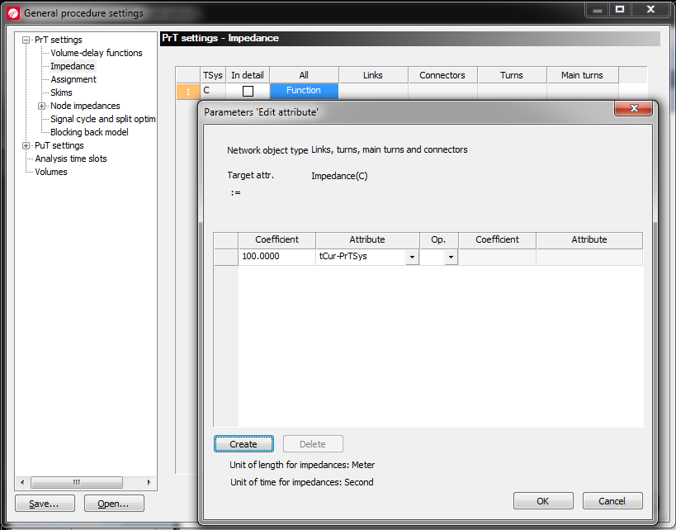
Função de Impedância
Notes:
Função de Impedância
A pesquisa de caminhos mais curtos é sempre a base da impedância, e pode resultar de vários atributos do modelo de rede.
Sem alterar os parâmetros de ajuste das funções de impedância, esta corresponde à soma da impedância de todos os elementos de rede.
Como os valores da impedância são dados em valor inteiro, o valor do tcur é multiplicado por um fator de 100.

Slide 10
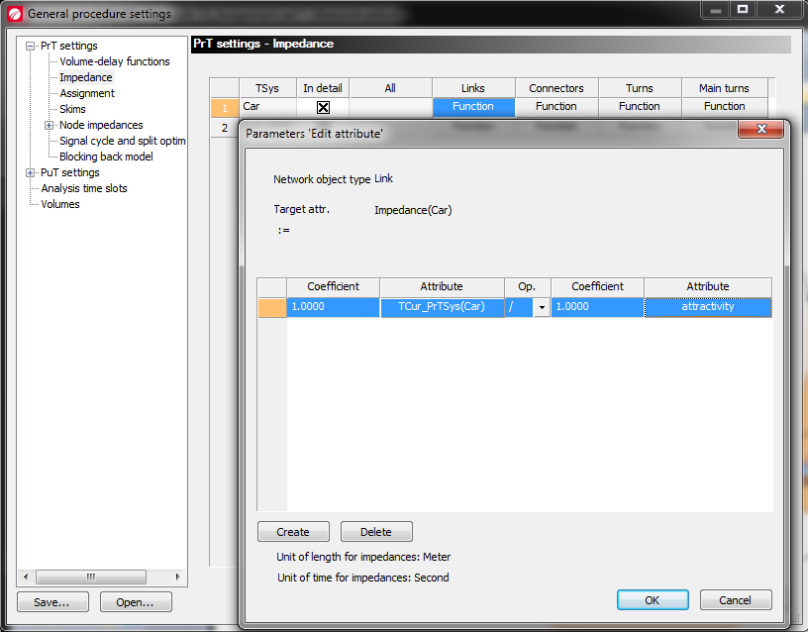
Função de Impedância
Notes:
Função de Impedância
Esta função pode também ser mais detalhada. Basta ativar a opção “In detail".
Podemos utilizar atributos definidos pelo utilizador (user defined attribute - UDA) como a atratividade dos arcos na formula da impedância, tal como se vê em cima. Esta possibilidade pode ser importante para a calibração da alocação.
Por exemplo, aumentando o UDA do arco e, desta forma, reduzindo a sua impedância, isso irá atrair mais tráfego durante a alocação. Neste exemplo, o UDA tem um valor por defeito de 1 para todos os arcos, o que quer dizer que não terá nenhum efeito no resultado da alocação .

Slide 11
Métodos de Alocação

Slide 12
Métodos de Alocação - Classificação
Métodos de alocação modo PrT
A
B
C
Métodos Standard de alocação estática
Procedimentos de alocação sem dinâmica temporal e sem especificidades na escolha de caminho
Alocação estática com necessidades específicas
Procedimentos de alocação sem dinâmica temporal e sem especificidades na escolha de caminho
Alocações dinâmicas
Procedimentos de alocação dom dinâmica temporal e sem especificidades na escolha de caminho

Slide 13
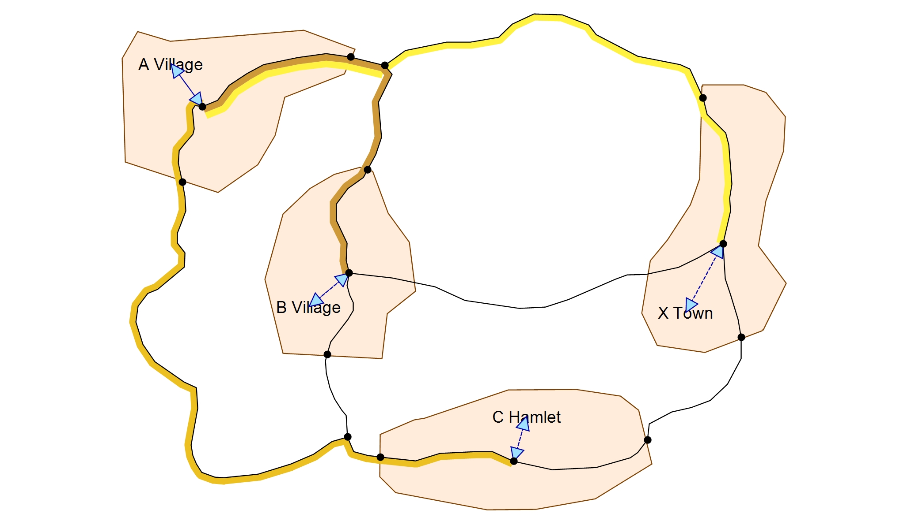
ALOCAÇÃO INCREMENTAL
Passo 1 (caminho mais curto)
Notes:
Alocação Incremental
Abrir ficheiro 01_03_08_Demand.ver
A alocação incremental modela o processo de enchimento contínuo da rede. No início, os automobilistas podem usar uma rede livremente, pelo que existe um caminho mais curto para todas os pares OD. O tráfego na rede é posteriormente carregado. E cada passo (iteração) a rede vai ficando cada vez mais carregada, pelo que a impedância vai aumentando nos arcos, viragens e conectores congestionados. Devido às alterações de impedância, caminhos mais curtos alternativos podem ser encontrados a cada iteração.
A matriz é alocada de forma incremental em várias partes. Neste processo, a totalidade da demanda é proporcionalmente distribuída pelas iterações definidas pelo utilizador (no máximo de 12). Por defeito, esta alocação considera 3 passos iterações - 33 %, 33 % e 34 %.
A primeira iteração determina o caminho de impedância mínima para todas as relações OD na rede modelada, seja para a rede livre ou com base em volumes concretos.

Slide 14
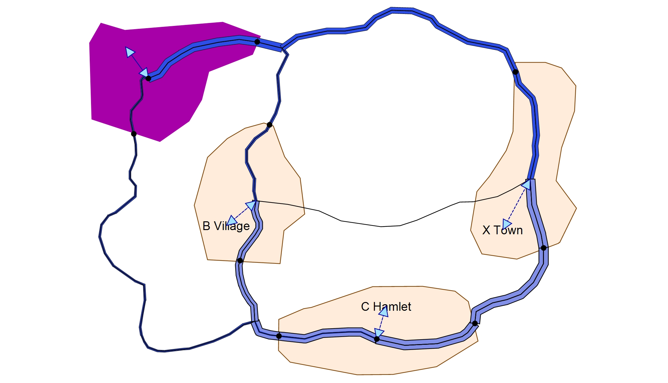
ALOCAÇÃO INCREMENTAL
Resultado com 33% da demanda
Notes:
Alocação Incremental
A percentagem de demanda definida para a primeira iteração é alocada à rede.
Em consequência, as novas impedâncias resultantes destes volumes são calculadas através das VD functions.
O volume a azul escuro representa o fluxo de viagens de e para a cidade A.

Slide 15
ALOCAÇÃO INCREMENTAL
Passo 2 (caminho mais curto)
Notes:
Alocação Incremental
Com base nisto, a segunda iteração calcula os caminhos de impedância mais baixa.
Neste exemplo, o resultado da 2ª busca de caminho mais curto é igual ao da 1ª.

Slide 16
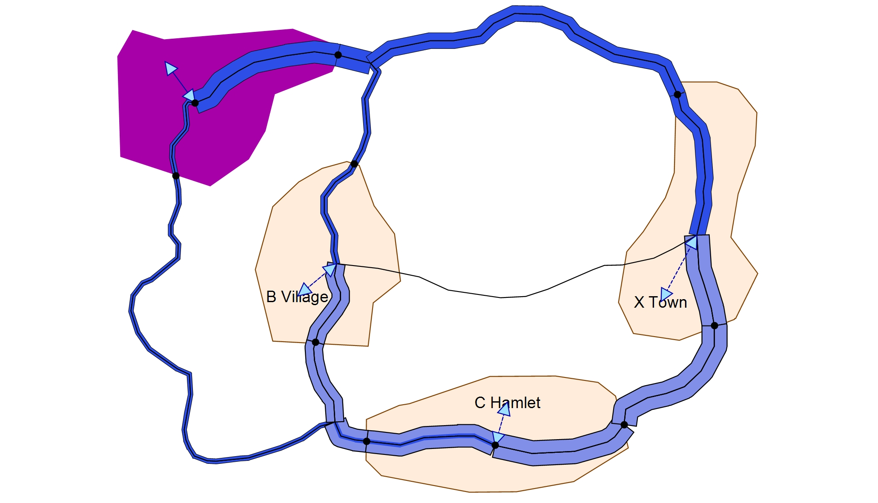
ALOCAÇÃO INCREMENTAL
Resultado com 66% da demanda
Notes:
Alocação Incremental
O procedimento continua e são alocados à rede os 33% de demanda seguintes. Temos agora 66% da demanda alocada.
O volume a azul escuro representa o fluxo de viagens de e para a cidade A.

Slide 17
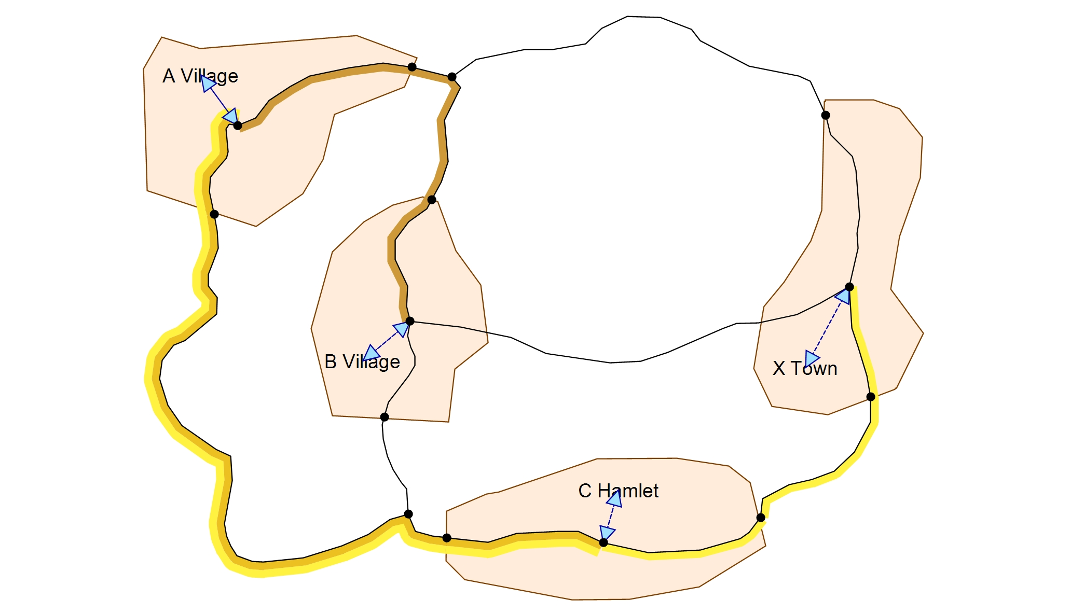
ALOCAÇÃO INCREMENTAL
Passo 3 (caminho mais curto)
Notes:
Alocação Incremental
Com base nisto, a segunda iteração calcula os caminhos de impedância mais baixa.
Neste exemplo, o resultado da 3ª busca de caminho mais curto é diferente para uma das relações A para X.

Slide 18
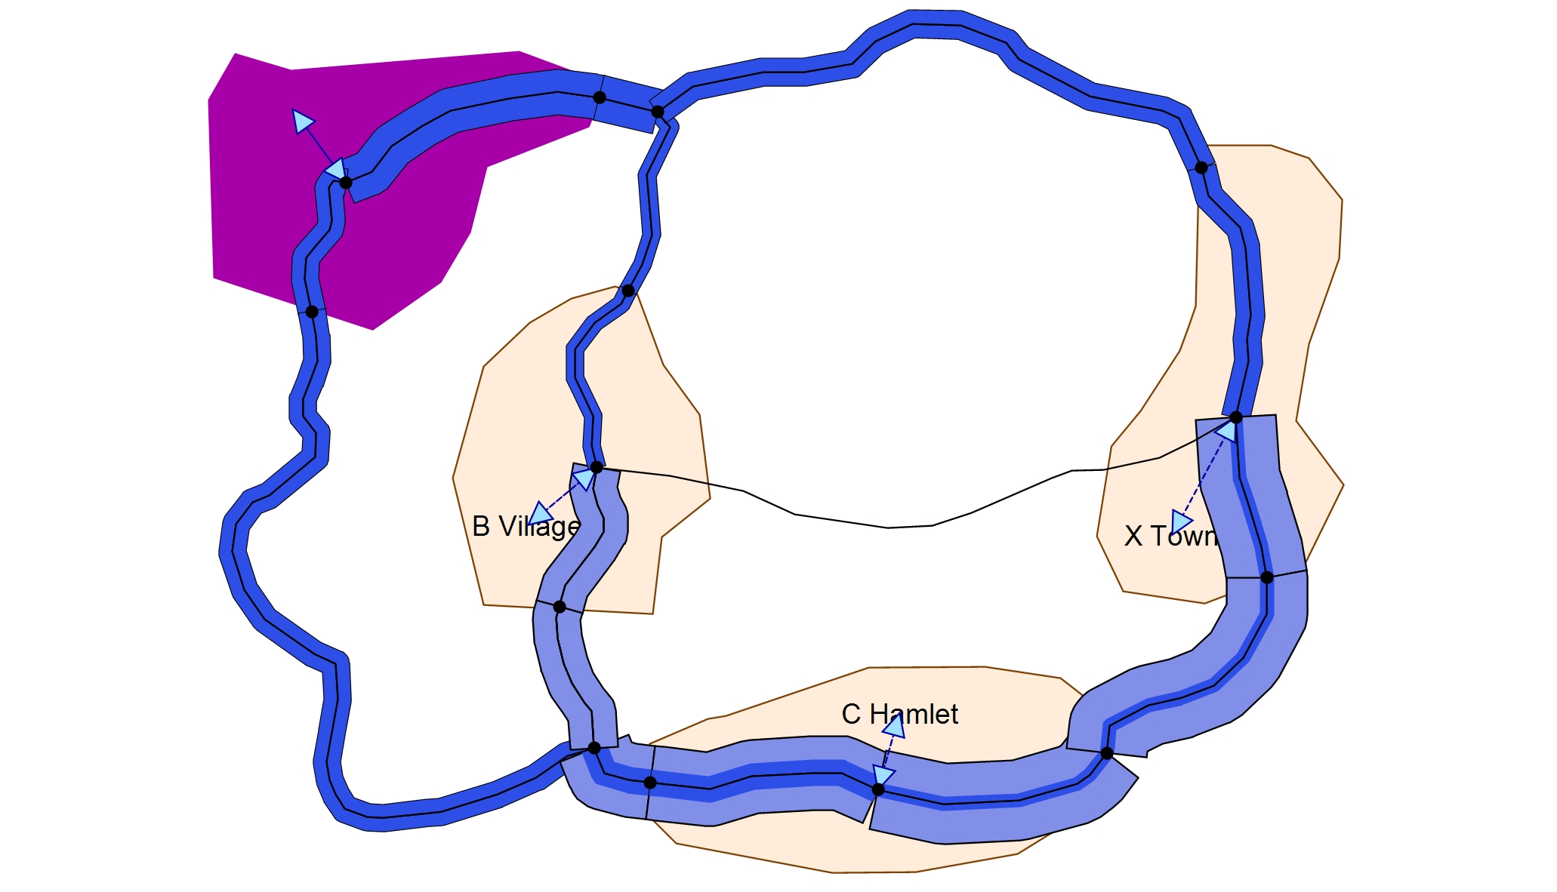
ALOCAÇÃO INCREMENTAL
Resultado com 100% da demanda
Notes:
Alocação Incremental
O volume restante da demanda (34%) é alocado à rede.
No total temos 100% das viagens alocadas.
O volume a azul escuro representa o fluxo total de viagens de e para a cidade A.

Slide 19
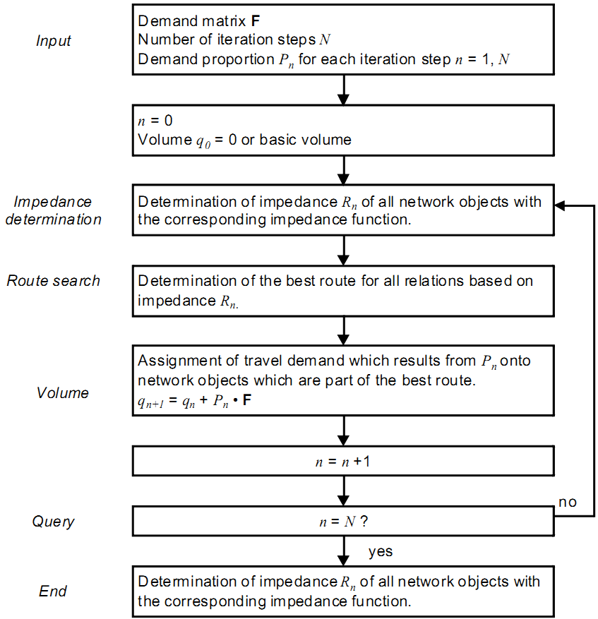
Alocação Incremental
Notes:
Alocação Incremental
Fluxograma total da alocação incremental.

Slide 20
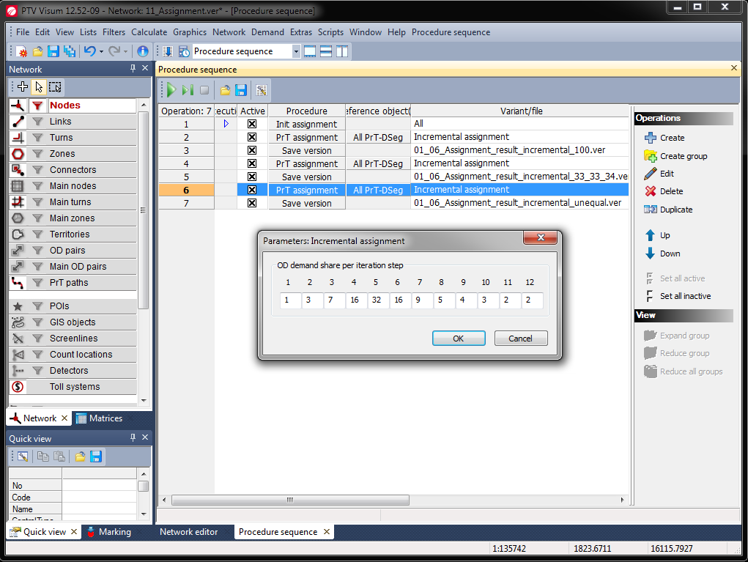
Notes:
Alocação Incremental
Abrir o ficheiro de parâmetros 01_06_Incremental.xml.
Aqui são listados 3 exemplos de alocação incremental.
100%, „Tudo ou nada “
Três iterações equivalentes (33%, 33%, 34%)
Partições distintas em 12 iterações (1%, 3%, 7%, 16%, 32%, 16%, 9%, 5%, 4%, 3%, 2%, 2%)
Como opção adicional, foi criado um passo para graver automaticamente uma versão após cada cálculo.

Slide 21
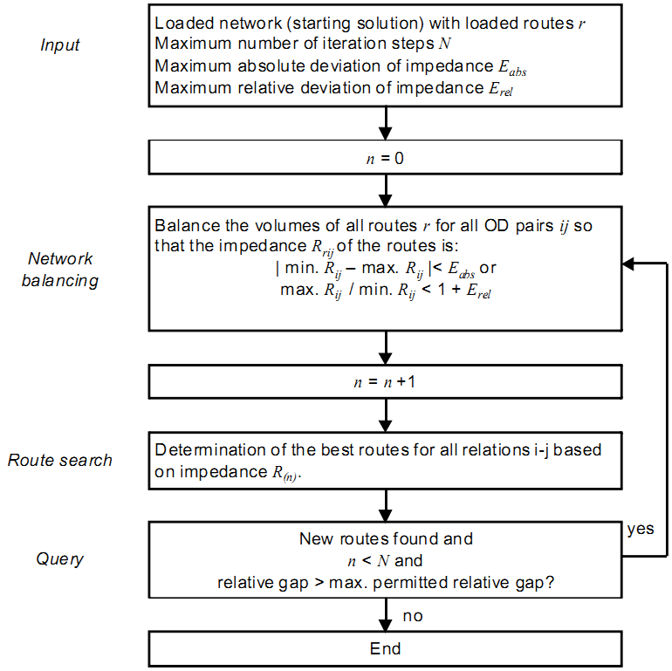
ALOCAÇÃO POR EQUILÍBRIO
Notes:
Alocação por Equilíbrio
The equilibrium assignment determines a user optimum which differs from a system optimum. A user optimum means that the same impedance results for all routes of a traffic relation between zones i and j (within the scope of calculation accuracy). This results directly from the condition, that changing to another route is not profitable for any road user.
A system optimum however means that the total impedance in the network, which is the product of route impedance and route volume is minimized for all OD pEm média, este procedimento conduz a tempos de viagem mais curtos para o automobilista, embora existam alguns (poucos) que utilizam rotas com impedância acima da média.
airs.

Slide 22
Alocação por Equilíbrio
A alocação por Equilíbrio distribui a demanda segundo o primeiro princípio de Wardrop:
“Cada condutor escolhe a sua rota de tal forma que a impedância de todas as rotas alternativas é a mesma, pelo que a mudança para uma rota diferente aumentará o seu tempo de viagem (ótimo do utilizador)”.
Esta hipótese de comportamento baseia-se na assunção irrealista de que cada condutor tem um conhecimento perfeito do estado da rede.
Esta assunção demonstra-se por redução ao absurdo:
Se houvesse um caminho de custo menor que os outros, algum dos condutores de um desses outros caminhos viria experimentá-lo e passaria a adotá-lo;
Com isso, a velocidade nesse (seu novo) caminho baixaria um pouco e a velocidade no outro (o seu antigo) caminho aumentaria um pouco;
Enquanto ainda não estiverem iguais, haverá outro condutor que irá experimentar e assim sucessivamente até que quem experimente conclua que, afinal, não valia a pena alterar o percurso porque os tempos de percurso eram idênticos nos dois caminhos.
Notes:
Alocação por Equilíbrio

Slide 23
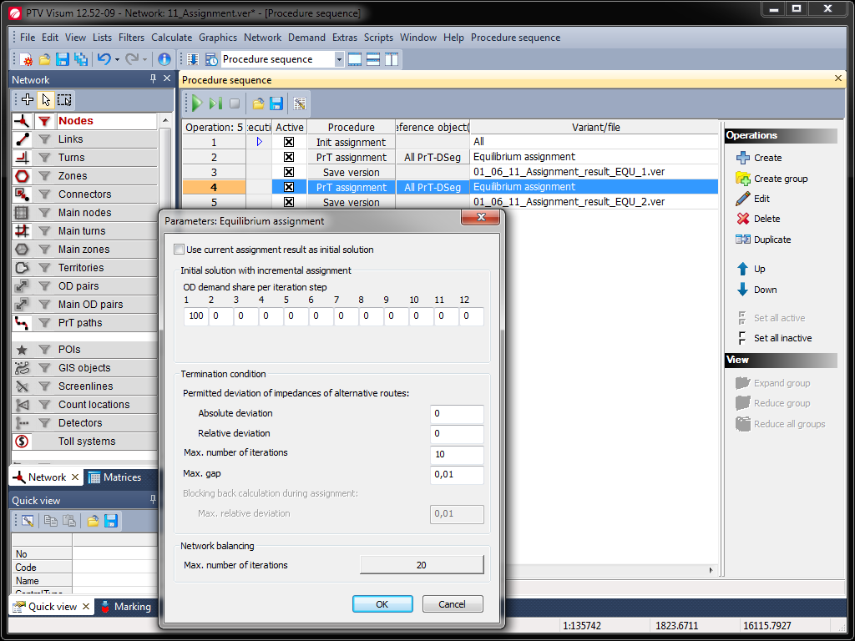
Notes:
Alocação por Equilíbrio
Abrir o ficheiro de procedimentos 01_06_Equilibrium.xml
Na janela de diálogo dos procedimentos estão duas alocações por equilíbrio com diferente Gap para calculara o estado de equilíbrio.
Gap = (Veh.Imp.- hypothet. Veh. Imp.) / hypothet. Veh. Imp.
Grau de convergência para a rede.
O valor é a ponderação das diferenças de volume entre a impedância dos veículos da rede da atual iteração e a impedância hipotética dos veículos.
Impedância hipotética dos veículos
Valor de impedância mínima calculado hipoteticamente para a próxima iteração no pressuposto que todos os veículos usam o melhor caminho (com base na impedância atual da rede.

Slide 24
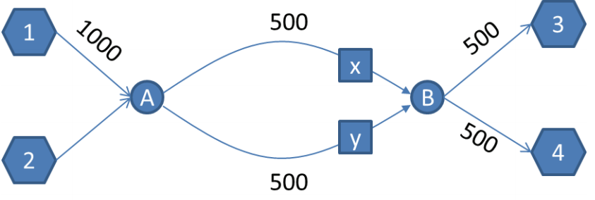
ALOCAÇÃO POR EQUILÍBRIO LUCE
Notes:
Linear User Cost Equilibrium (LUCE) – Equilíbrio de Custo Linear do Utilizador
À semelhança do que acontece nos métodos baseados na origem, o problema é dividido por destinos neste procedimento. A ideia base é procurar, em cada nó, um equilíbrio para o utilizador efetuar as escolhas de rota locais em direção ao destino. As alternativas de caminho que constituem os conjuntos de escolha local, são os arcos que pertencem ao atual “arbusto”. Um “arbusto” é um sub-grafo que liga cada origem ao destino. As funções de custo associadas a estas alternativas expressam a impedância media para alcançar o destino linearizadas no atual padrão de fluxo.
As soluções únicas para estes equilíbrios locais em termos dos fluxos de destino, aplicados recursivamente para cada nó do arbusto em ordem topológica (por proximidade), fornecem uma direção descendente no que se refere à clássica função objetivo de soma-integral. O enchimento da rede é feito de acordo com as taxas de repartição.
De acordo com a condição de equilíbrio de Wardrop's os volumes nos arcos são determinados de forma explícita, mas os volumes nos caminhos não o são necessariamente. Isto é ilustrado no exemplo seguinte

Slide 25
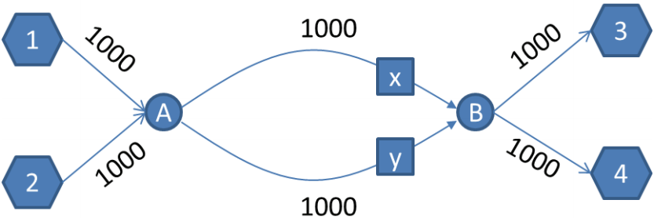
ALOCAÇÃO POR EQUILÍBRIO LUCE
Notes:
As zonas 1 e 2 estão ligadas ao nó A, as zonas 3 e 4 estão ligadas ao nó B. A e B estão ligados por dois arcos x e y, os quais têm a mesma VDF.
A demanda é de 500 viagens para cada par OD 1-3, 1-4 2-3 e 2-4.
A imagem mostra os volumes nos arcos resultantes no estado balanceado. No entanto, os volumes nos arcos podem resultar de vários volumes de rotas que se sobrepõem nos arcos.

Slide 26
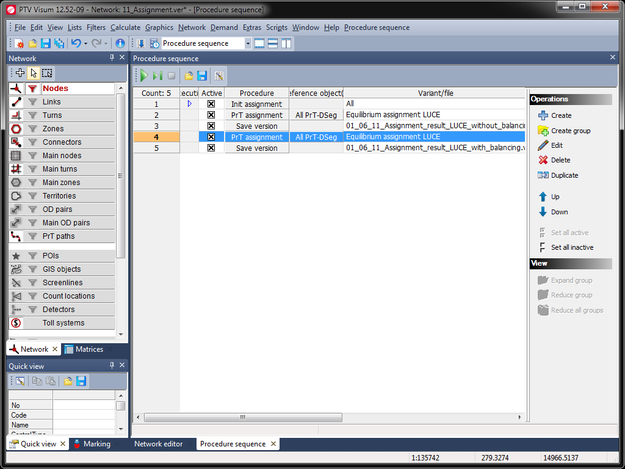
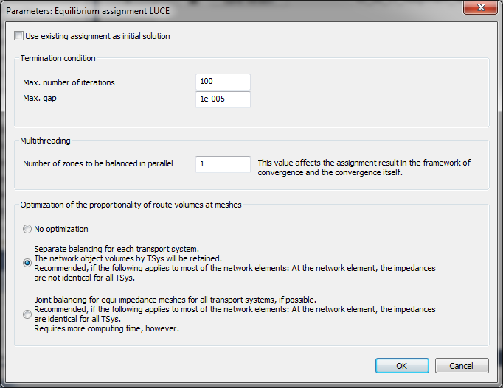
Notes:
Linear User Cost Equilibrium (LUCE) – Equilíbrio de Custo Linear do Utilizador
Abrir o ficheiro de parâmetros de procedimento 01_06_LUCE.xml.
Os dois passos são diferentes na otimização da proporcionalidade dos volumes de rotas

Slide 27
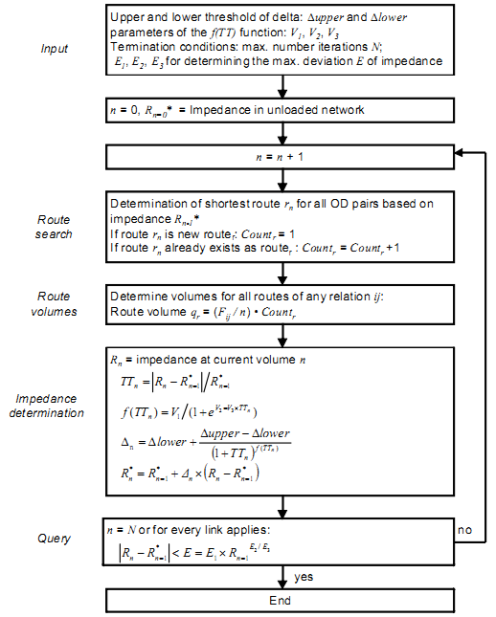
ALOCAÇÃO POR EQUILÍBRIO LOHSE
Notes:
Alocação por Equilíbrio Lohse
Desenvolvida pelo Professor Lohse, este procedimento modela o processo de aprendizagem dos condutores que utilizam a rede. Com base numa alocação "tudo ou nada", os condutores utilizam as informações obtidas durante a sua viagem anterior para efetuar a nova pesquisa de rota. Pesquisam-se vários caminhos mais curtos num processo iterativo pelo que a impedância é obtida a partir da impedância do atual volume e da impedância previamente estimada. Para fazer isso, o fluxo de tráfego total é alocado aos caminhos mais curtos encontrados até ao momento em cada iteração.
Durante a primeira iteração apenas as impedâncias na rede livre são consideradas (como 100% de melhor rota).
O cálculo da impedância em cada iteração adicional é realizado usando as atuais impedâncias médias calculadas até ao momento e as impedâncias resultantes do volume atual, isto é, cada iteração n é baseada nas impedâncias calculadas em n-1.
A alocação da demanda à rede corresponde a quantas vezes a rota foi encontrada.
O procedimento só termina quando os tempos estimados subjacentes à escolha de caminhos e os tempos de viagem resultantes destes caminhos coincidem num grau suficiente; Há uma alta probabilidade de que este estado estável da rede corresponda ao comportamento de escolha de caminho dos condutores.
Para estimar o tempo de viagem para cada arco na iteração n + 1, o tempo de viagem estimado para n é adicionado à diferença entre o tempo de viagem real calculado de n (calculado a partir das funções VD) e o tempo de viagem estimado de n . Esta diferença é então multiplicada pelo valor DELTA (0.15 ... 0.5) que resulta numa onda senoidal atenuada.
A condição de terminação resulta da exigência de que os tempos de viagem estimados para as etapas de iteração n e n-1 e o tempo de viagem real calculado na iteração n, correspondam suficientemente entre si. Isto é definido pelo limiar de precisão EPSILON.
The termination condition arises from the requirement that the estimated travel times for iteration steps n and n-1, and the calculated actual travel time of iteration step n, sufficiently correspond to each other. This is defined by the precision threshold EPSILON.

Slide 28
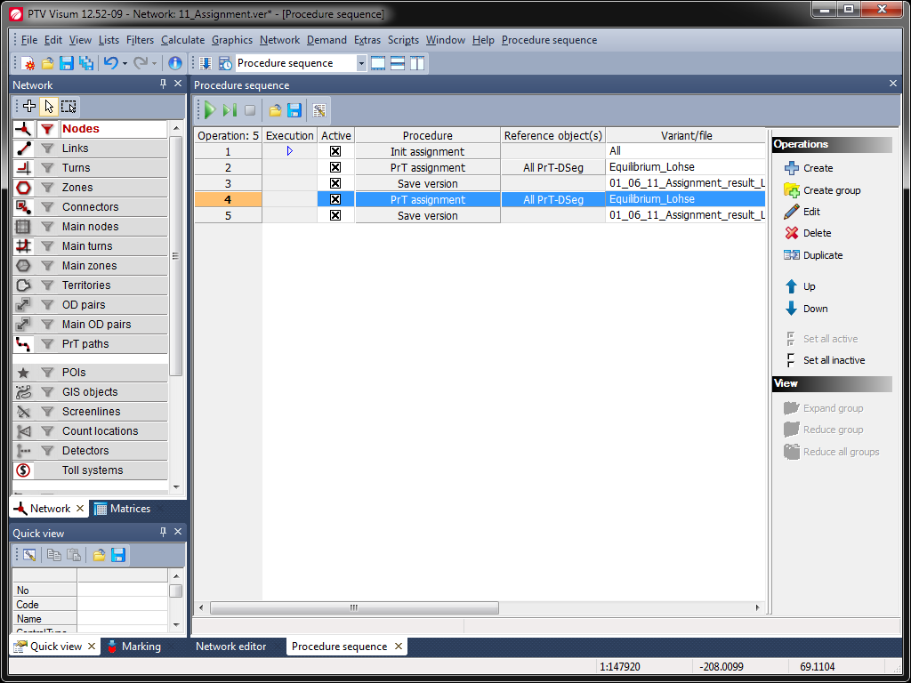
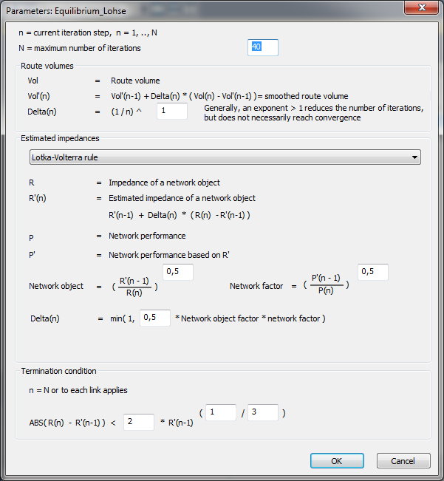
Notes:
Alocação por Equilíbrio Lohse
Abrir o ficheiro de parâmetros 01_06_Lohse.xml
Os dois métodos diferem no procedimento de estimativa para cada iteração.

Slide 29
Alocação Estocástica
Este procedimento é dividido em duas iterações: externa e interna.
Na iteração externa, global, é feito um ciclo (loop) até que não surjam novos caminhos alternativos.
A iteração interna é utilizada para alocar volumes aos caminhos encontrados. Este ciclo é repetido até ao nº máximo de iterações definidas ou até que os desvios de impedância entre os elementos da rede e os volumes nos caminhos entre duas iterações consecutivas seja muito pequenos.
Por outras palavras…
Há uma divisão do fluxo de cada par OD por vários caminhos. Para cada par OD, é calculado um pequeno conjunto de caminhos bons (o mínimo e alguns mais de custo próximo), com base no tempo médio de percurso de cada arco.
Depois, aplica-se o modelo LOGIT para repartir o fluxo pelos caminhos encontrados, tomando os custos antes estimados como utilidade/impedância de cada um deles.
Notes:
Alocação Estocástica
Esta alocação entra em consideração que aspetos relevantes para a escolha de caminho individual (tempo de viagem, distância e custos) são entendidos de forma subjetiva pelos automobilistas, por vezes com base em informação incompleta.
Por outro lado, a escolha de caminho depende das preferências individuais, as quais não são consideradas no modelo.
Na prática, os dois efeitos combinados conduzem à escolha de caminhos que, por aplicação direta do primeiro princípio de Wardrop, não seriam escolhidos pois representam soluções sub-ótimas em termos dos aspetos relevantes. Desta forma, na alocação estocástica, são inicialmente calculadas vários caminhos alternativos, sendo a demanda distribuída com base num modelo de distribuição (e.g., Logit).

Slide 30
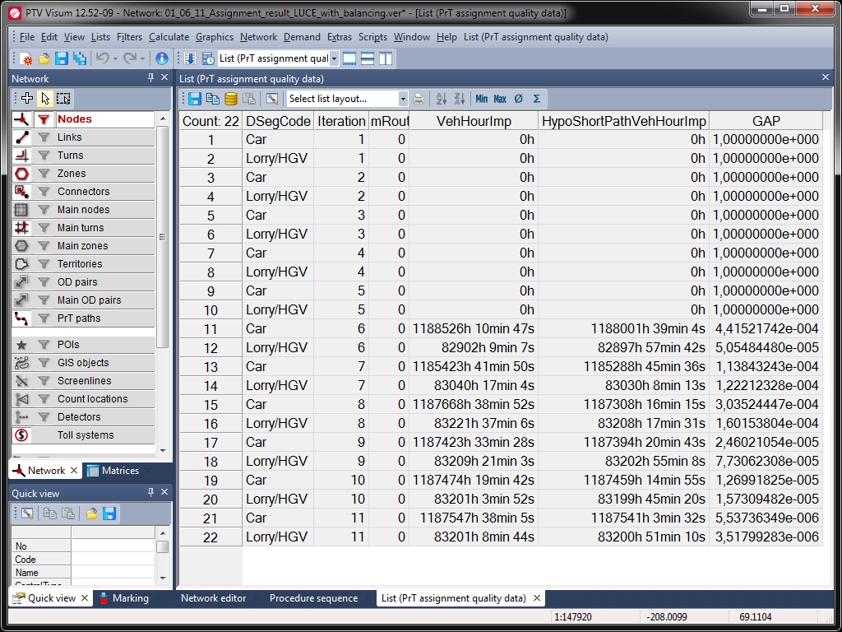
Notes:
„Bondade“ da alocação
Estão disponíveis dados estatísticos do resultado das alocações que podem consultar-se no menu Lists -> Statistics -> PrT assignment quality data. Nesta lista, entre outros, estão listados os valores de impedância para os veículos, a impedância hipotética dos veículos e o gap.

Slide 31
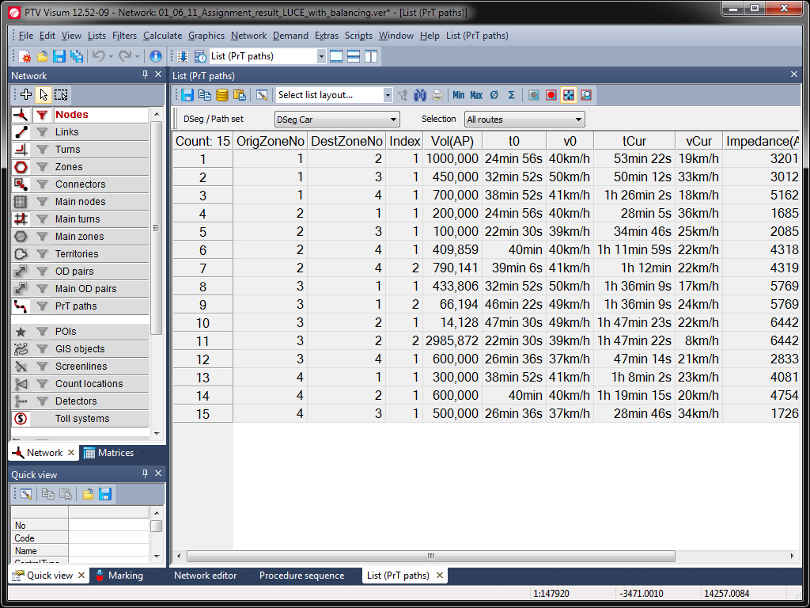
Notes:
Número de caminhos
Além disso, pode ser interessante saber qual é a distribuição de frequência de caminhos para uma reatribuição. Para abrir a lista de caminhos PrT (Lists -> Paths -> PrT-Paths).
Esta lista tem o índice de atributo, quantos caminhos diferentes foram calculados de uma origem para um destino.
Esta lista pode ser salva com base de dados (veja o ícone Base de Dados na barra de menus da lista) e criar uma distribuição de frequências.

Slide 32
Comparação de diferentes métodos de alocação
Método | Prós | Contras
Incremental | Rápida | Fraca justificação, resultados dependentes da discretização
Equilíbrio | Base teórica sólida, medida de qualidade, velocidade de cálculo melhorada recentemente | As bases teóricas das assunções criticadas como irrealistas
Estocástica | Base teórica sólida | + lento (embora possa ser repartido), difícil de estimar, problema IIA (independência de alternativas irrelevantes)
Dinâmica | Teoria de fluxos de tráfego congestionado (filas) | Muito mais lenta que as estáticas, ainda não contempla a totalidade do fenómeno do dinamismo do tráfego
Tribut | VoT estocástico separado do termo de erro | Similar ao estocástico
Os métodos incremental e por equilíbrio reconhecem e integram o problema do congestionamento, tirando partido do “diagrama fundamental da engenharia de tráfego”, que relaciona a velocidade a que se pode circular num troço de estrada com a quantidade de fluxo que o demanda.

Slide 33
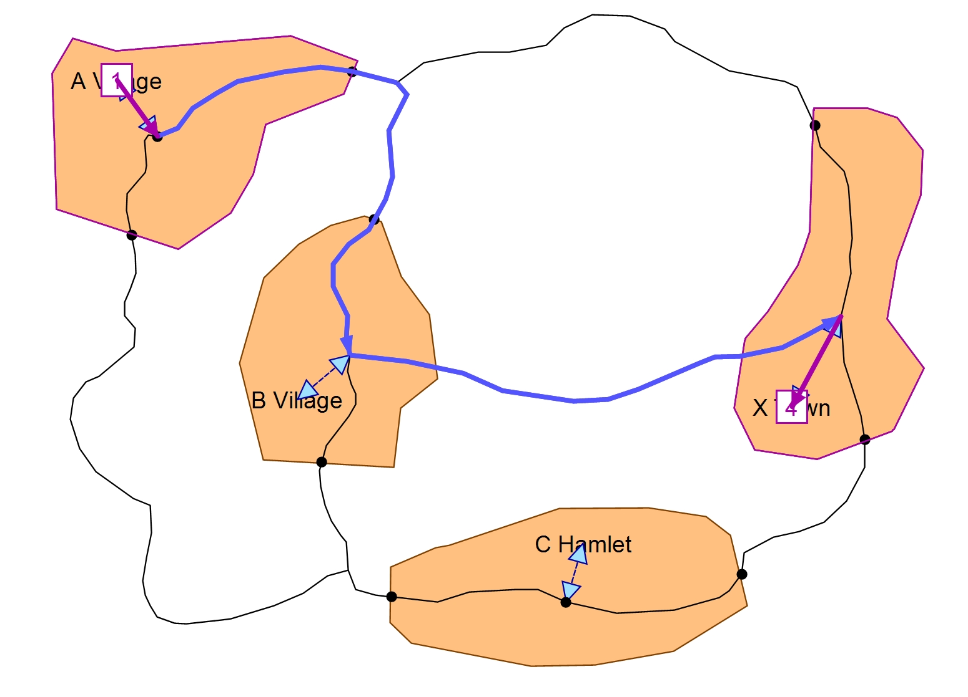
Alocação baseada no Sistema de Transporte – transporte público
Notes:
Transport system-based assignment
The transport system-based assignment does not differentiate between individual PuT lines. Modeling the transport supply only considers the links of a basic network with their specific run times. The basic network can comprehend the following sets of links.
All road and rail links of the link network
Only those links which are traversed by PuT lines
Only those links which are traversed by active PuT lines
From the links of this basic network a graph is constructed which is the basis for a best-route search.
Because individual lines are not distinguished, transfer stops with their respective transfer times cannot be included in the search. It is possible, however, to include transition times between different transport systems (transfer penalties for transport system changes, for example between bus and train).
The transport system-based assignment calculates exactly one route for each pair of origin zone and destination zone, which consists of one origin connector and one destination connector for the PuT as well as of links and turns, which are permitted for a public transport system. Transfers are changes of the transport system which are considered in the form of a time penalty in the route search.
For links, t-PuTSys is considered
A transport system change can only take place at selected nodes
At nodes, where a transport system change is necessary, a transfer time penalty TP is assigned
TP = node type-specific time penalty + penalty per transfer
At nodes, at which no turn for the public transport system is permitted between the links, the time penalty TP is also added if option Consider prohibited turns is active.

Slide 34
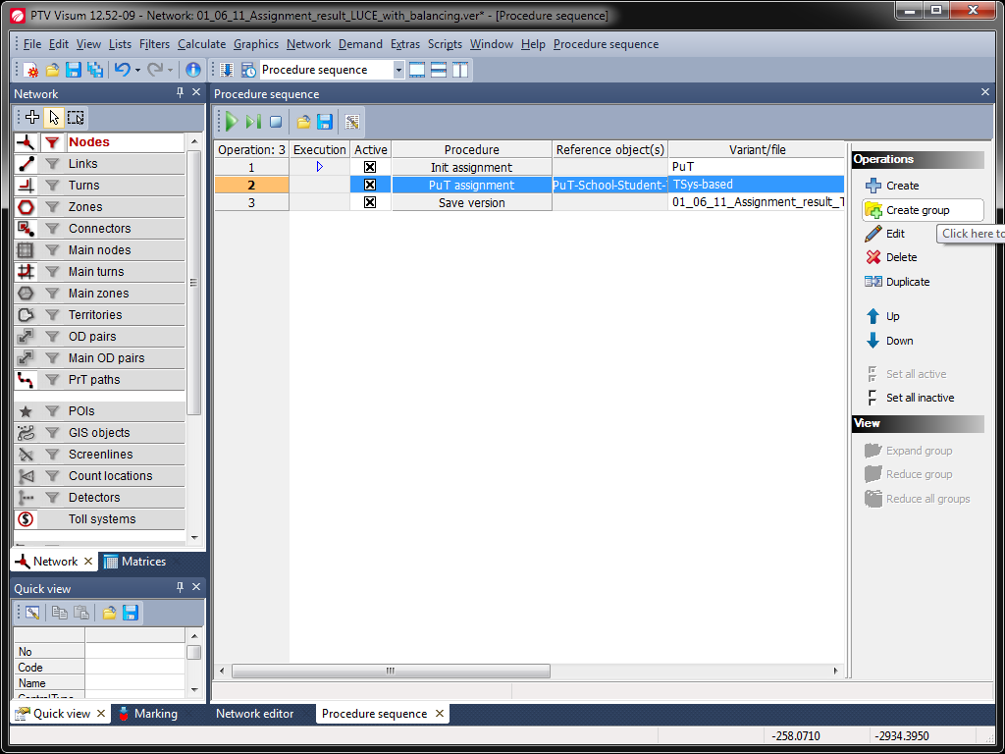
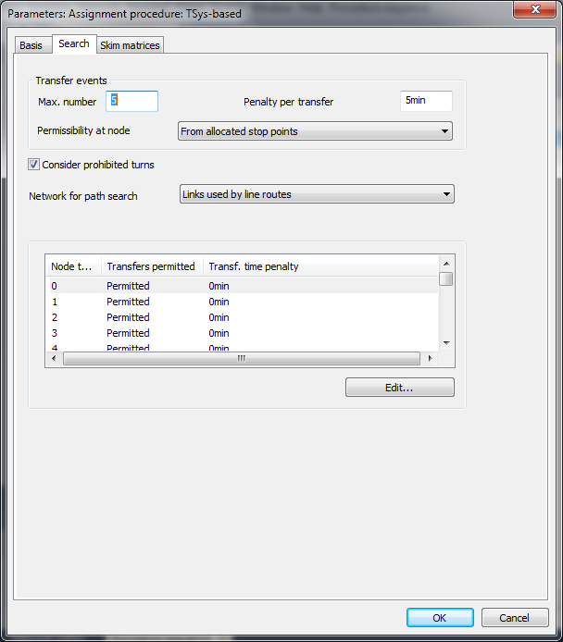
Notes:
Transport system-based assignment
Open the parameter file 01_06_PuT_TSys.par
In the Search tab, the following values ​​should be used:
Permissibility at node: from allocated stop points
consider prohibited turns
Network for the path search: links used by line routes

Slide 35
Gestão de Cenários

Slide 36
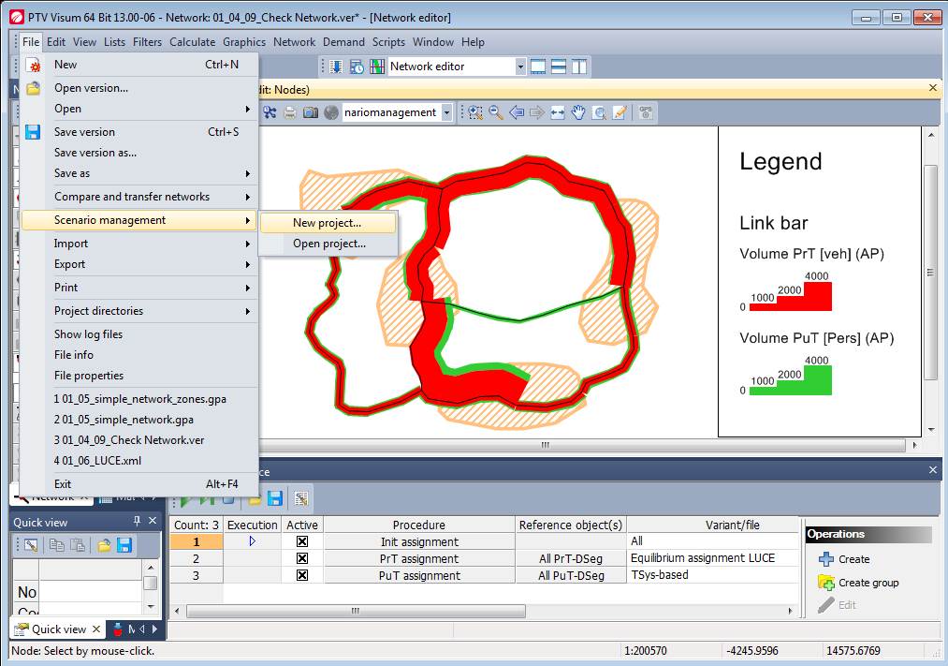
Notes:
Definição da versão base
Antes de iniciar a gestão de cenários, vamos mudar a sequência de procedimentos e os parâmetros gráficos como na imagem (em alternativa, podem carregar a versão 01_07_01_StartScenarioManagement.ver.
Em seguida vamos criar um novo projeto como indicado na imagem.

Slide 37
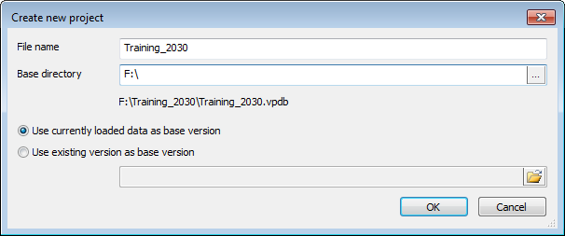
Novo projeto
Notes:
O projeto deve ser salvo com o nome Treino_2030. Escrever o nome do ficheiro e selecionar a diretoria base.

Slide 38
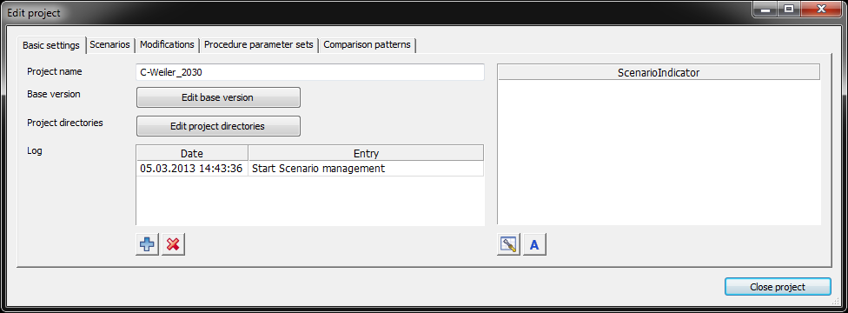
Configurações básicas
Notes:
Configurações básicas
Escrever no Log alguma informação para editar posteriormente.

Slide 39
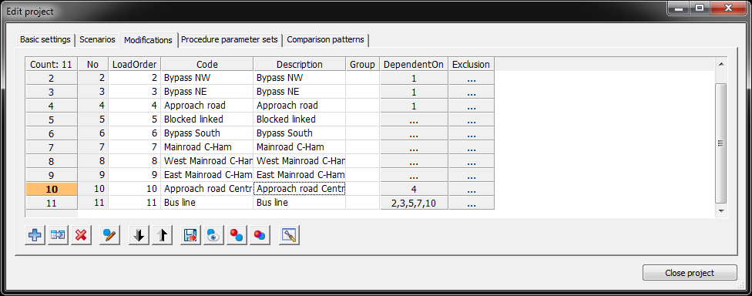
Modificações
Notes:
Modificações
Criar duas alternativas de variante à cidade C-Hamlet.
As modificações podem ser selecionadas de modo independente ou assumidas como dependentes de outra(s).
Neste exemplo, criamos primeiro um nó a norte de C-Hamlet. Neste nó vamos ligar três arcos. A Estrada de ligação ao centro de C-Hamlet e os ramos oeste e este da Variante Norte.
As modificações podem ser tratadas mais tarde selecionando as linhas correspondentes e clicando no icon "Edit Modification”.

Slide 40
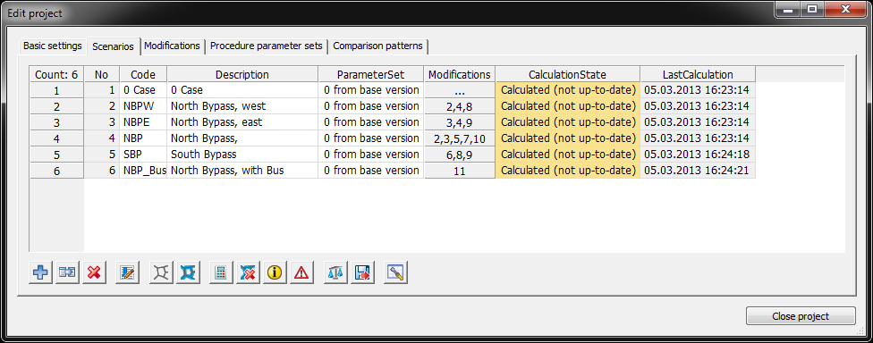
Definir Cenários
Notes:
Definir Cenários
Podemos agora criar as modificações dos cenários. Como primeiro cenário, vamos definir a situação de base para comparação, também chamada Caso 0. Esta situação de comparação inclui apenas a versão base.
Cada cenário poderá agora ser definido.
O projeto pode ser fechado a qualquer momento. O Gestor de Cenários guarda automaticamente todos os dados.
Para calcular os cenários quaisquer linhas podem ser selecionadas (todas ao mesmo tempo). Em seguida clicar no icon "calculate scenarios”.

Slide 41
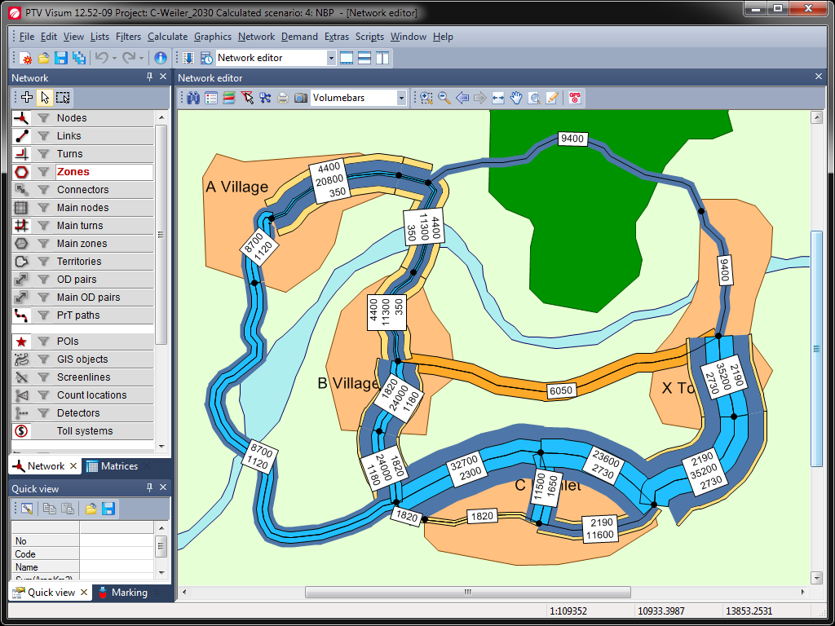
Notes:
Display volumes for a scenario
Click the scenario North Bypass an then click the button „load marked scenario“
In this way you can create all evaluations and print outs. The scenario manager is organizing everything inside your project for you

Slide 42
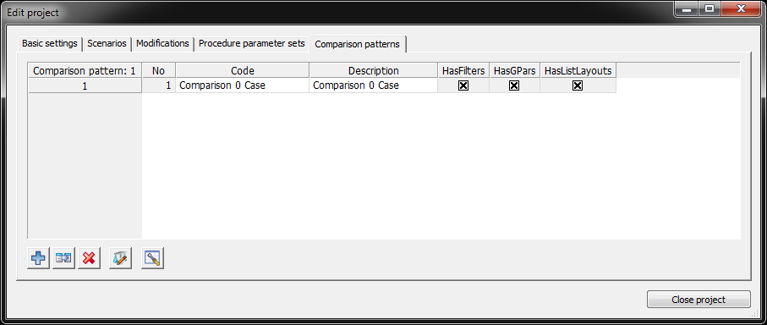
Padrão de Comparação
Notes:
Criar um padrão de comparação
Na janela Comparison patterns podem criar-se vários parâmetros gráficos para comparar diferentes cenários. Aqui pode criar-se um único padrão baseado em dois cenários. Mais tarde pode usá-lo para realizar todas as comparações pretendidas.

Slide 43
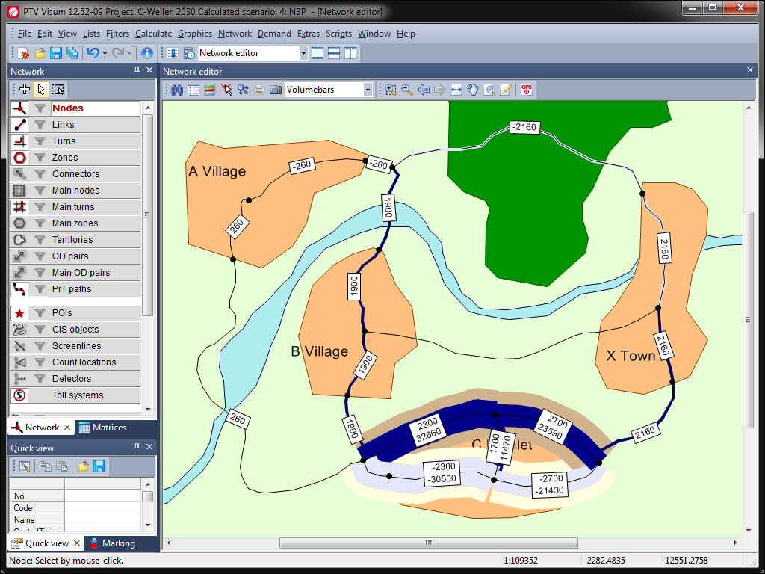
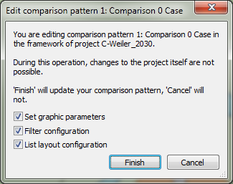
Notes:
Comparison of two scenarios
Set the graphics parameters so that you represent traffic increases and decreases traffic with corresponding colors. The pattern shows what it looks like later in the application.

Slide 44
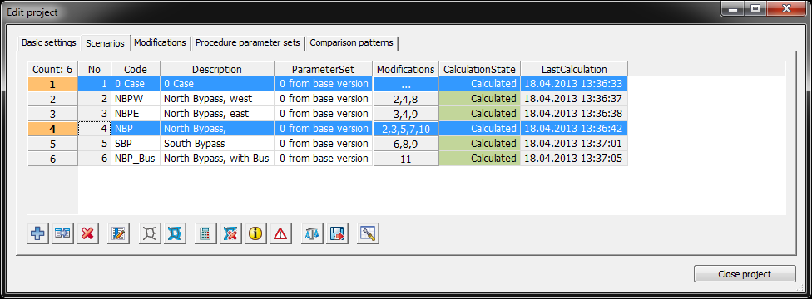
Comparar Cenários
Notes:
Comparação de dois cenários
Selecionar na janela scenarios o 0 Case e o North Bypass. Clicar no botão „compare scenarios“

Slide 45
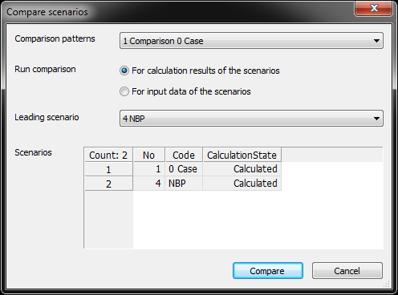
Comparar Cenários
Notes:
Comparação de dois cenários
Select as Leading scenario which includes all required network objects. In our case we use the North Bypass.
Confirm your inputs with a click on the push-button „Compare“

Slide 46
Notes:
Comparação de dois cenários
Layout of the result of this comparison.
Now you can select any scenario and compare it in the same way. If you need further comparison patterns, go back to the register Comparison Patterns and define a new one.
Finally click close project. All required data are already saved.

